Slide 1


BÀI GIẢNG ĐIỆN TỬ CHƯƠNG TRÌNH MỚI 2020
ĐẠO ĐỨC 1
(Cánh diều)

Slide 2


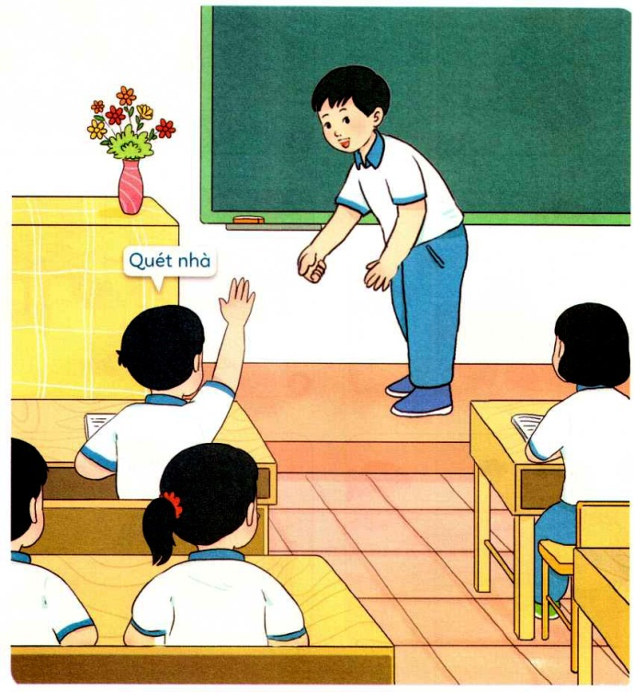
Chủ đề
TỰ GIÁC LÀM VIỆC CỦA MÌNH

Slide 3



Slide 4
Kể lại những việc em đã tự giác làm ở nhà và ở trường?

Slide 5

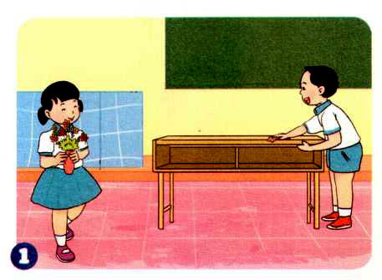
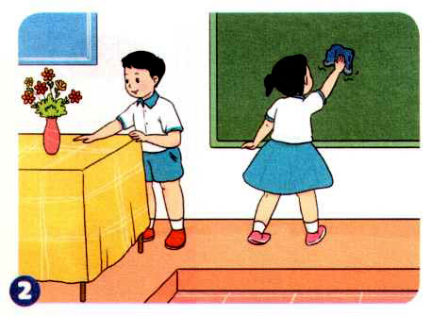
c. Thực hành những việc sau

Slide 6

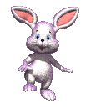


NghØ gi÷a tiết

Slide 7

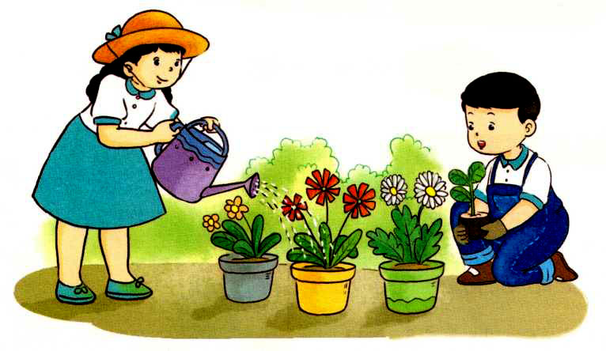
* Cùng bạn chăm sóc cây và hoa ở sân trường.
* Hằng ngày em tự giác:
Học tập, trực nhật lớp.
Làm việc nhà phù hợp với hả năng
* Nhắc nhở bạn tự giác làm việc của mình.

Slide 8
Em hãy tự làm những việc của mình trong học tập và sinh hoạt hằng ngày, không nên ỷ lại vào người khác. Khi tự giác làm việc của mình, em sẽ mau tiến bộ và được mọi người yêu quý.

Slide 9


Để mọi người quý mếm
Và tiến bọ hằng ngày
Em tự giác làm việc
Chớ nhờ ai làm thay

Slide 10


